Slide 1

Sogang University Neural Network
Residual masking Network를 사용한 한국인 Emotion detection
120190211
한장훈

Slide 2
서론
제안모델
목차
실험결과
결론

Slide 3
서론
Emotion(facial expression) detection 이란 ?
인간의 얼굴을 보고 인간의 감정을 추정하는 것.
감정의 종류
Angry, Disgust, Fear, Happy, Sad, Surprise, Neutral
7가지의 감정 중 표정에 가장 가까운 감정을 매칭
프로젝트 진행 방향
기존 Pretrained 된 emotion detection model을 Custom 데이터로 학습하여 한국인 Emotion Detector를 구축.

Slide 4
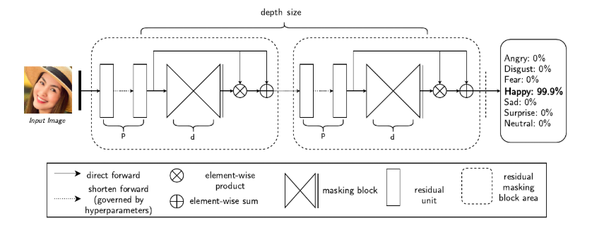
서론
Pre-trained 모델: Residual Masking Network

Slide 5
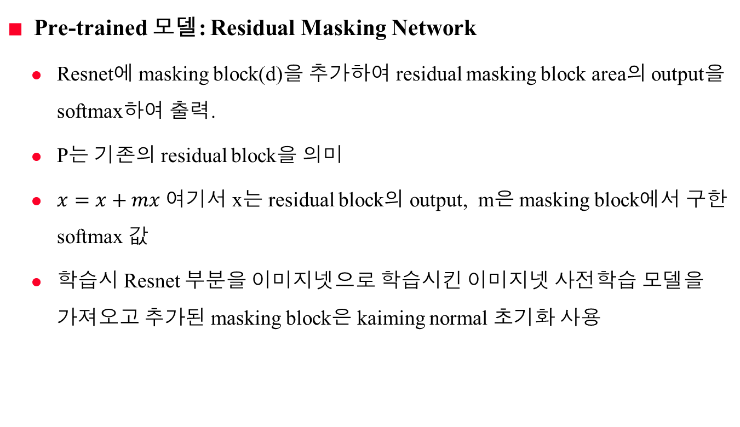
서론
Pre-trained 모델: Residual Masking Network
Resnet에 masking block(d)을 추가하여 residual masking block area의 output을 softmax하여 출력.
P는 기존의 residual block을 의미
$x=x+mx$ 여기서 x는 residual block의 output, m은 masking block에서 구한 softmax 값
학습시 Resnet 부분을 이미지넷으로 학습시킨 이미지넷 사전학습 모델을 가져오고 추가된 masking block은 kaiming normal 초기화 사용

Slide 6
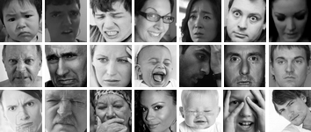
서론
사전 학습 데이터 셋
FER 2013 SET
48 * 48 size
Seven category
(0=Angry, 1=Disgust, 2=Fear, 3=Happy, 4=Sad, 5=Surprise, 6=Neutral)
Train data : 28,709 / dev data=3,589 / test data=3,589
example

Slide 7
서론
사전 학습 모델 성능
현재 FER2013 dataset 에서 단일 모델로는 가장 높은 성능
새로운 network인 ResMaskingNetwork를 사용.
Model | Accuracy
VGG19 | 70.80
EfficientNet_b2b | 70.80
Google net | 71.97
Resnet34 | 72.42
Inception_v3 | 72.72
Densenet121 | 73.16
Resnet152 | 73.22
ResMaskingNet | 74.14

Slide 8
제안 모델
제안 모델
기존 사전 학습된 모델을 직접 취득한 Custom data로 학습한 모델
Custom dataset
총 2500개의 데이터 수집.
한국인 대상
구글 크로울링 데이터 1500개
유투브, 드라마,영화 데이터 800개
실제 인물 촬영 데이터 200개
클래스별 데이터 편차는 거의 나지 않음. (+10,-10)

Slide 9

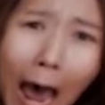
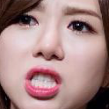




Custom dataset
데이터 셋 분석
대상
데이터의 대부분은 연예인 표정
데이터 유사성
Surprise와 fear
데이터 다수가 입을 벌리고 있는 특징이 공통적으로 관찰됨
Angry와 disgust
공통적으로 인상을 찌푸린 표정을 가지고 있음.
나머지 happy, sad, neutral은 두드러진 특징을 가짐.
surprise
fear
angry
disgust
happy
Sad
neutral

Slide 10
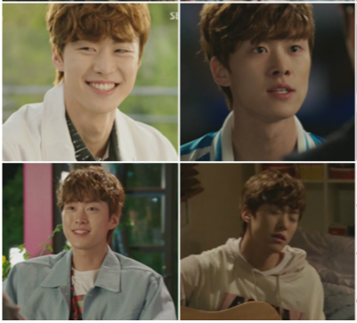
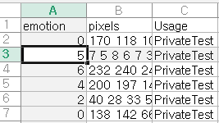

Custom dataset
데이터 전처리
수집된 데이터에 대해 사전 학습된 얼굴 영역 검출기로 검출.
2차적으로 검출된 영역에 대해 사람이 직접 확인 및 감정 클래스 태깅.
태깅된 이미지를 입력 사이즈에 맞게 grayscale 및 resize
이미지, Label, Data-type(Train,Dev,Test) 정보를 pandas통해 csv 파일로 전환
Grayscale&resize
Csv 형식

Slide 11
Custom dataset
데이터 전처리
Train data: 2000, dev data: 250 , test data: 250
모든 데이터는 class별 분포가 고르게 되도록 random split.
데이터가 부족하므로 학습과 평가 시 data augmentation 기법 활용.
Data aumentation은 flip과 affine rotate를 사용

Slide 12



제안모델
학습 구조
얼굴 영역
검출기
Csv 파일
원본 이미지
태깅
Feature network
(Residual Masking Network)
Classifier network
(dropout & Linear)

Slide 13
실험결과
실험 방법
사전학습모델 사용 유무
감정인식 사전 학습 모델의 classifier 부분만 학습
감정인식 사전 학습 모델의 전체모델을 재 학습( 가중치 초기화)
이미지넷 사전학습 모델을 사용 부분 학습
이미지넷 사전학습 모델 사용 전체 학습
데이터에 따른 변화
Custom data
FER 2013 data + Custom data

Slide 14
실험결과
사전학습모델 사용 유무에 따른 차이
데이터셋은 custom dataset 사용
이미지넷 사전학습 데이터는 학습에 도움이 거의 안됨.
감정인식 사전학습모델은 반면 기본 성능이 48%로 한국인 표정데이터에도 어느정도 인식 가능
Classifier 만 학습하는것 보다 전체를 학습하는게 성능이 높음.
학습 방법 | 성능(정확도)
감정인식 사전학습모델 + 전체학습 | 66.67
감정인식 사전학습모델 + classifier 학습 | 55.31
이미지넷 사전 학습모델 + 전체학습 | 53.292
이미지넷 사전 학습 모델 + classfier 학습 | 12.281

Slide 15
실험결과
데이터셋에 따른 성능차이
데이터셋 FER2013 dataset + Custom dataset 과 Custom dataset 비교
Training Dataset 만 합쳐서 사용
Dev set, Test set (측정 데이터) 은 동일(Custom dataset 사용)
FER2013_dataset + custom_dataset의 성능이 낮은것 으로 보아 custom data가 bias 되어있음을 확인.
1. 한국인 표정 특징이 서구권 데이터와 다른 특징을 가짐
2. 데이터 수집에서 bias 된 데이터 구축 – labeled by just one person
학습데이터 셋 | 성능(정확도)
FER2013_dataset + custom_dataset | 62.53
Custom_dataset | 66.67

Slide 16
실험결과
결과 분석
실험 결과 FER2013 데이터셋으로 사전학습된 모델은 한국인 감정분석에 대해 어느정도 디텍션이 가능
그냥 한국인 데이터셋 (Custom Dataset)으로 학습한 모델보다 사전학습한 모델을 finetuning한 방법이 성능이 더 높음.
사전학습된 모델이 다량의 데이터에 대해 일반적인 특징을 추출하고 한국인 데이터셋에 맞게 tuning 되어 , 소량의 데이터로 처음부터 학습하는것보다 성능이 높은것으로 사료됨.
한계점
데이터가 적기 때문에 overfitting 되었을 가능성.
다양한 데이터를 모으지 않았기 때문에 데이터 자체가 bias 되었을 가능성.
부족한 데이터로 학습이 다 안됐을 가능성

Slide 17
결론
비전 분야에 대해 데이터 구축부터 학습까지 전체적인 프로세스를 경험함
다양한 알고리즘을 알게 됨.
사전학습 모델을 활용하여 얼굴 감정 분석 시스템 제작
데이터 취득에 한계가 있어 아쉬움.
Contribution
한장훈
Reference
https://github.com/phamquiluan/ResidualMaskingNetwork

Slide 18
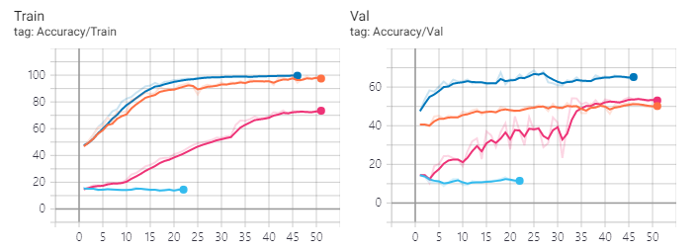
Appendix
Train_set 과 dev_set 성능 그래프
감정인식 사전학습모델 + 전체학습
감정인식 사전학습모델 + classifier 학습
이미지넷 사전 학습모델 + 전체학습
이미지넷 사전 학습 모델 + classfier 학습

Slide 19
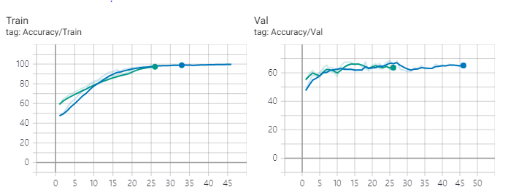
Appendix
Train_set 과 dev_set 성능 그래프
Custom dataset
FER 2013 + Custom dataset

Slide 20
결론
감사합니다

